Slide 1

Le challenge 2017
Association pour la Promotion des Métiers du Plâtre
“Les métiers du plâtre et de l’isolation
à l’heure du numérique !”
Page Facebook: Cfa Btp Michel Cluzel challenge du plâtre.

Slide 2

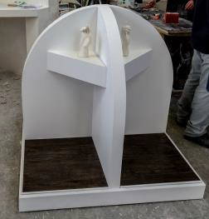
Présentation:
Depuis 1995, le Challenge “Découvrir les Métiers du Plâtre” s’emploie à faire découvrir les Métiers du Plâtre et leurs possibilités de carrières tout particulièrement aux collégiens susceptibles de choisir la voie de l’apprentissage.
L’idée est d’inviter les collèges à participer à un évènement à la fois ludique et pédagogique organisé par les établissements de formation aux Métiers du Plâtre, dont le point fort peut être la réalisation d’un Trophée effectué par les apprentis avec la participation des collégiens invités.
Trophée de l’Evènement 2015:
Le CFA de Quimper

Slide 3
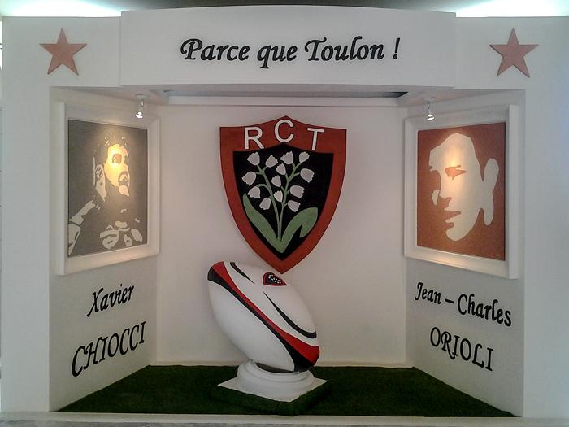
Les objectifs du Challenge:
Faire découvrir la richesse du métier de plâtrier/plaquiste ainsi que les produits mis en œuvre;
Susciter des inscriptions dans les établissements de formation,
Sensibiliser les jeunes, leurs parents et le grand public sur les besoins en main d’œuvre de la profession et les possibilités de carrière,
Informer sur les enjeux du développement durable pour le bâtiment et les atouts de la profession.
Trophée de l’Engagement 2015:
CFA de Toulon

Slide 4
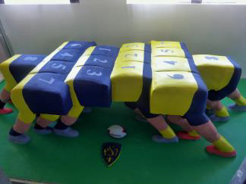
De nouveaux Trophées:
Le Grand Prix de l’APMP
Le plus remarquable en termes de réalisation, de communication
et de mobilisation.
Le Trophées de l’innovation
Le Challenge le plus remarquable en termes de réalisation.
Le Trophée de l’Evènement
Le Challenge le plus mobilisateur en termes de participation.
Le Trophée du Public
Le vote ouvert à tous sur Facebook ou via le site internet.
Mention Spéciale du Jury 2015:
Le CFA de Bains

Slide 5
Le calendrier:
15 mai 2017
  Date limite de réception des dossiers
Juin 2017
  Vote Facebook pour le Trophée du Public avec jeu-concours
  Mise en avant du Challenge et du Trophée du Public sur les web médias de la profession
Fin juin / début juillet
  Réunion du jury
  Cérémonie de remise des Trophées
  Communiqué de presse National sur les lauréats
  Communiqué de presse local sur chaque lauréat
  Mise en avant sur le site lesmetiersduplatre.com

Slide 6
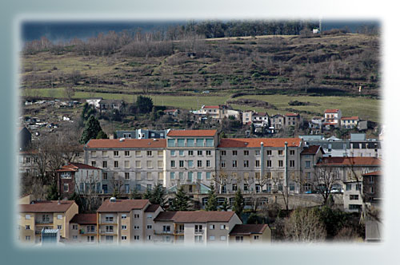

Institut des Jeunes Sourds Saint-Étienne
Plein Vent
L’Institut de Jeunes Sourds Plein Vent à Saint-Étienne est un établissement médico-social, qui accueille ou accompagne des jeunes sourds de 6 à 20 ans.
Plein Vent, c’est aussi un S.S.E.F..S. (service de soutien à l’éducation et à l’intégration scolaire) qui intervient sur les lieux de scolarités et de formations professionnelles.

Slide 7
Partenariats:
Le challenge du plâtre est mis en place avec les partenaires suivants :
Le BTP CFA LOIRE, qui se situe au 21 rue de l’apprentissage 42000 Saint-Étienne.
L’Institut Plein Vent, qui se situe au 40 rue Franklin 42000 Saint-Étienne.
Pilotage du projet:
La mise en œuvre du projet relève de la compétence du BTP CFA LOIRE qui en assure le pilotage. Le pilotage du projet est assuré par M.Terrat Alban Formateur.
Elle s’appuie sur un comité de pilotage constitué de :
- M. TERRAT
- M. PORTIER
Mme DUMAS
Mme JEZIORNY
Mme MINEAU
Public concerné du CFA : BP Métier du Plâtre et de l’isolation, CAP Plâtrier Plaquiste.
Public concerné de l’IJS: Classe d’adaptation, peintre applicateur revêtement

Slide 8
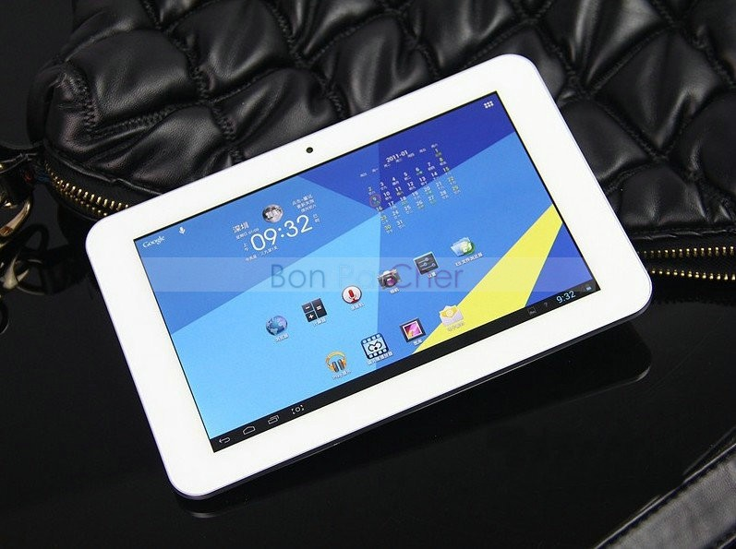
Notre challenge:
Réalisation d’une tablette numérique en plaque de plâtre.
Elle sera composée de plaque de plâtre avec une ossature métallique.
Cet ouvrage recevra une finition en peinture.

Slide 9
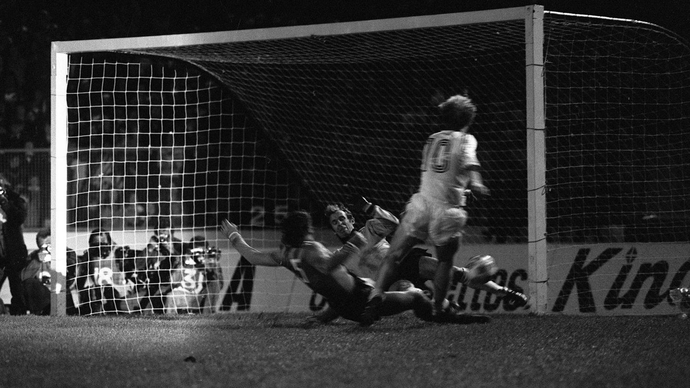
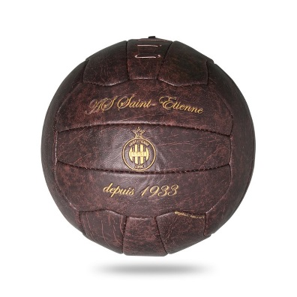
Réalisation d’une cage de foot en plaque de plâtre.
Elle sera composée de plaque de plâtre avec une ossature métallique.
Cet ouvrage recevra une finition en peinture.
Nous allons représenter une cage de foot avec les poteaux carrées sur le thème de la finale de 1976 entre Le Bayern de Munich et L’association sportive de Saint Etienne.
Un ballon de foot sera réalisé en plâtre à mouler (staff).

Slide 10
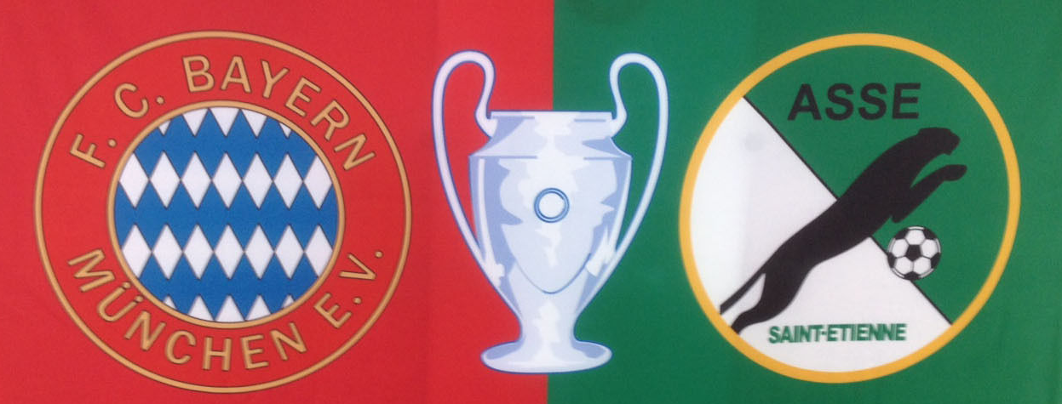
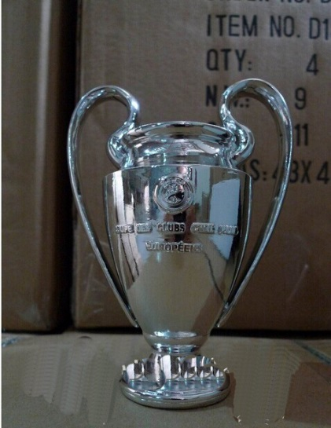
Réalisations des blasons de la finale de 1976
Le Bayern de Munich et L’association sportive de Saint Etienne.
Pour cette réalisation, nous allons réaliser les blasons en plaques de plâtre, représentant les blasons des 2 équipes ainsi que la coupe d’Europe.
Nous allons intégrer des modules en relief comme la panthère et le centre de l’écusson du Bayern de Munich.
Ces ouvrages seront peints selon les couleurs de chaque équipe.

Slide 11
Réalisation d’une maquette surprise !!!
Nous allons garder cette maquette surprise dans le but de faire venir le président de l’association sportive de Saint Etienne et des anciens Verts de 76.
Nous pourrons montrer le travail réalisé par nos jeunes du CFA BTP Loire et ceux de l’Institut des Jeunes Sourds de Plein Vent.
Avec les différents ouvrages:
Nous allons utiliser la tablette numérique comme cadre et nous pourrons mettre en arrière-plan la cage de foot et les écussons à l’intérieur de celle-ci.
Dans un second temps, nous installerons la maquette dans la cage de foot . Cela nous permettra de réaliser un film sur le déroulement de cette ouvrage surprise.
Nous réaliserons un document informatique qui représentera les différents ouvrages et les méthodes de mise en œuvre.

